Slide 1
Про автоматическую обработку изображений
Евгений Борисов

Slide 2
ML обработка изображений
цели обработки изображений
Полиграфия, дизайн — улучшение качества, ретушь, изменение размера и формы, композиция.
Спецэффекты в кино – композиция, монтаж фонов, захват движения.
Интернет — поиск, аннотация, поиск дубликатов, распознавание объектов.
Промышленные системы — диагностика, контроль качества.
Роботы и видеонаблюдение — поиск и локализация объектов, отслеживание, распознавание объектов, распознавание жестов и событий.

Slide 3
ML обработка изображений
задачи обработки изображений
коррекция изображения
сегментация изображения
сравнение изображений
детектор объектов
локализация объектов
сопровождение объектов
реконструкция сцены
распознавание событий
генератор изображений

Slide 4
ML обработка изображений
Модель объекта
Цветовые фильтры
Выделение и анализ контуров
Сопоставление с шаблоном
Работа с особыми точками
Методы машинного обучения

Slide 5



ML обработка изображений
Модель объекта / Цветовые фильтры
объект существенно отличаться от фона по цвету,
Имеет однородную раскраску
освещение равномерно и не изменяется

Slide 6




ML обработка изображений
Модель объекта / Выделение и анализ контуров
выделяем границы на изображении (метод Canny)
проверить выделенные линии-границы на соответствие геометрическим контурам объекта (метод Хафа / Hough Transform)

Slide 7
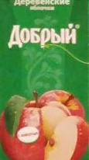


ML обработка изображений
Модель объекта / Сопоставление с шаблоном
ищем на большом изображении области
совпадающие с изображением объекта
Поворот и масштабирование могут сильно портить результат

Slide 8

ML обработка изображений
Модель объекта / Работа с особыми точками
особая точка - небольшая область, которая существенным образом выделяется на изображении (углы).
по окрестности особой точки вычисляют дескриптор (SIFT, SURF, ORB)
1. На картинке с объектом ищем особые точки/дескрипторы.
2. На анализируемом изображении тоже ищем особые точки/дескрипторы.
3. Сравниваем два набора дескрипторов.

Slide 9
ML обработка изображений
Модель объекта средствами ML
описываем не один объект но класс объектов,
Извлекаем признаки, обучаем модель
методы извлечения признаков из картинки
Гистограммы направленных градиентов (HOG)
Мешок слов (BoW)
Признаки Хаара
Свёрточные нейросети

Slide 10
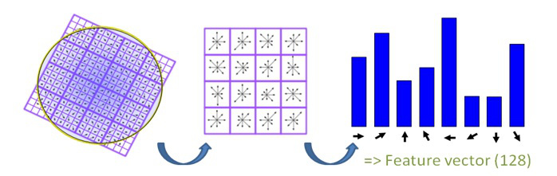
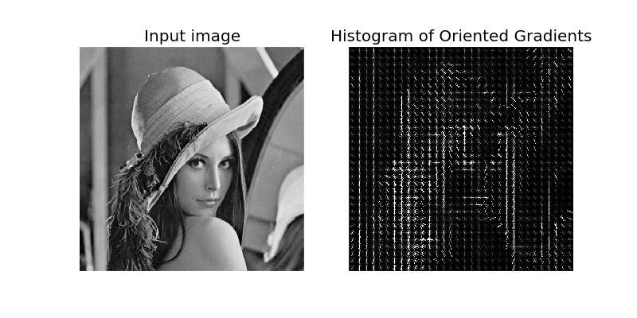
ML обработка изображений
Извлечение признаков из картинки
HOG - гистограммы направленных градиентов
SIFT - масштабно-инвариантная трансформация признаков
Картинка разделяется на части (ячейки), для каждой ячейки строим гистограмму направлений градиента яркости, далее гистограммы ячеек нормируются по контрасту и объединяются

Slide 11
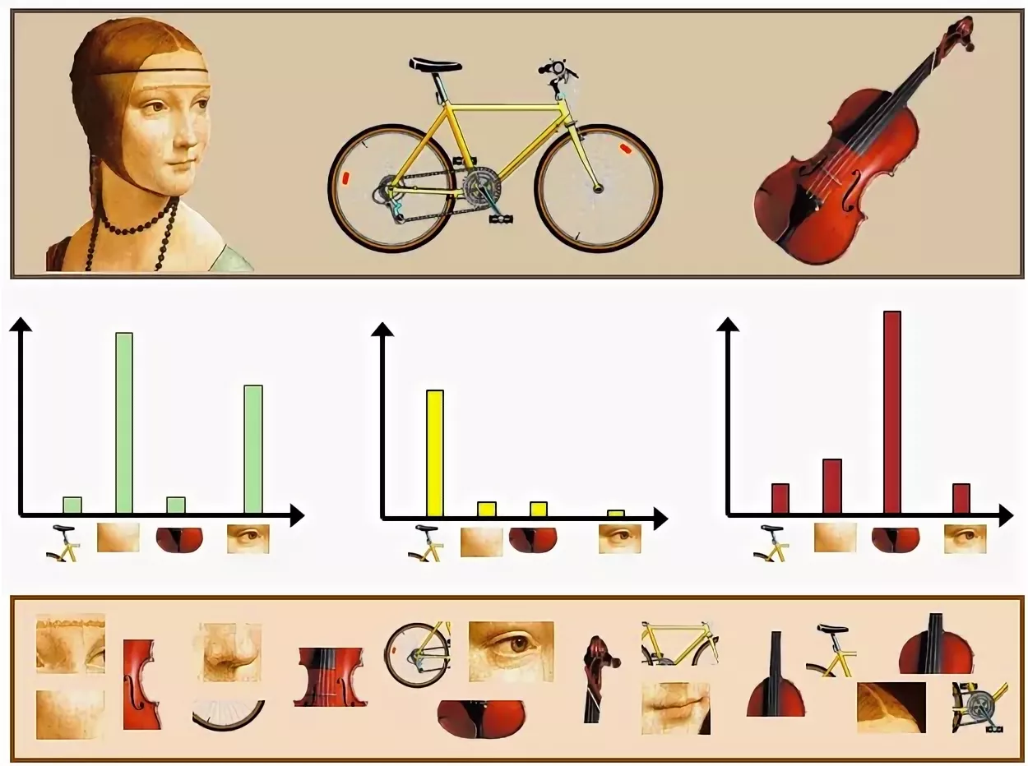
ML обработка изображений
Извлечение признаков из картинки
Мешок слов (BoW)
похоже на частотный анализ текстов,
для каждого изображения, входящего в учебный набор, определяем особые точки/дескрипторы
и объединяем похожие дескрипторы в группы (кластеризация)
кластер дескрипторов - «визуальное» слово
вектор BoW-признаков - количество найденных «визуальных» слов

Slide 12

ML обработка изображений
Извлечение признаков из картинки
Признаки Хаара (Haar-like features)
Выбираем прямоугольную область на изображении,
разбиваем её на несколько смежных прямоугольных частей,
в каждой части суммируем яркость точек,
вычисляем разность между этими суммами.

Slide 13
ML обработка изображений: литература
git clone https://github.com/mechanoid5/ml_lectorium.git
Борисов Е.С. Базовые методы обработки изображений.
http://mechanoid.su/cv-base.html

